Slide 1
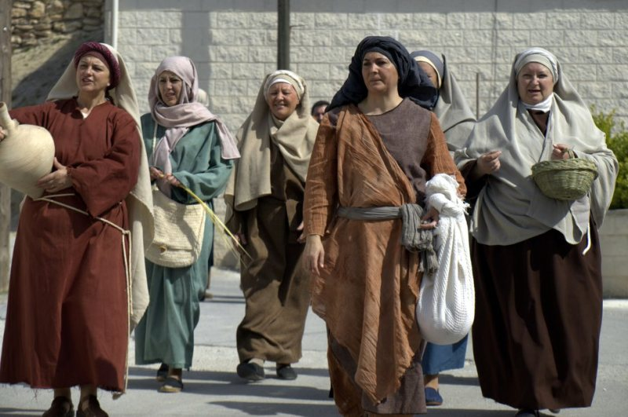
¿QUE DICE LA BIBLIA DE LA MUJER CRISTIANA?

Slide 2
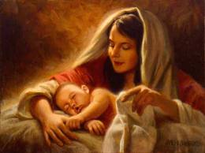
LA MUJER EN EL PLAN DE DIOS
La mujer cristiana ha tenido y tiene una participación muy activa en todos los asuntos relacionados con la obra de Dios y su crecimiento.
Jesús nació de una mujer sin la intervención de varón: “ Pero cuando se cumplió el tiempo, Dios envió a su Hijo, que nació de una mujer…” (Gálatas 4:4).

Slide 3
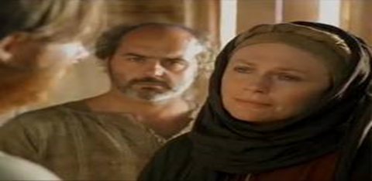

Slide 4
MARIA LA MADRE DE JESUS
María la madre de Jesús es calificada en la Biblia como bendita entre todas las mujeres (Lucas 1:28). Una mujer de condiciones excepcionales. Humilde, consagrada, devota. Ella dijo: “He aquí LA SIERVA DEL SEÑOR, hágase conmigo como has dicho” (Lucas 1:38). Compuso un poema para el Señor (Lucas 1:46-55). Después de la resurrección de Cristo fue contada como uno de sus discípulos (Hechos 1:14).

Slide 5
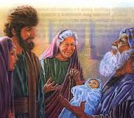
ANA LA PROFETISA
Ana la profetisa fue otra mujer importante en la vida de Cristo. Ella al ver al Jesús en el templo siendo aun un niño, comenzó a dar gracias a Dios y le hablaba del niño a todos los que esperaban la redención de Israel (Lucas 2:38).

Slide 6
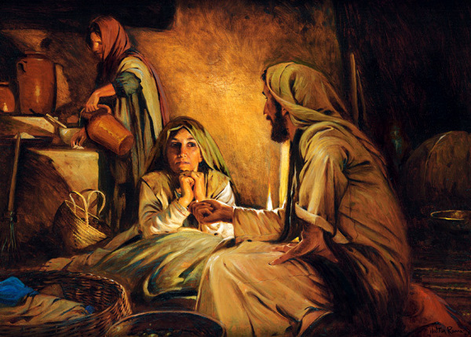
Jesús con María y Marta

Slide 7
MARTHA Y MARIA
María y Martha, hermanas de Lázaro, fueron mujeres muy destacadas en el ministerio de Jesús. Jesús las amaba (Juan 11:5) y en la casa de ellas se hospedaba cuando estaba en Jerusalén, ya que ellas Vivian en Batanea que está cerca (Lucas 11:38).
María fue la que lo ungió con perfume antes de su muerte (Juan 12:1-8).

Slide 8
MARIA MAGDALENA, SUSANA Y JUANA
María Magdalena, Juana y Susana, mujeres que había recibido favores de Cristo y las cuales les servía de sus bienes (Lucas 8:2,3). María Magdalena sería recordada como la primera persona en ver a Cristo resucitado y dar las buenas nuevas a sus discípulos (Juan 20:14)
Un grupo de mujeres estuvo con Cristo hasta su último suspiro en la Cruz (Mateo 27:55,56), Vieron donde fue enterrado (Mateo 27:61) y fueron el primer día de la semana, siendo muy de mañana al sepulcro, con especias aromáticas para ungir el cuerpo (Marcos 16:2).

Slide 9
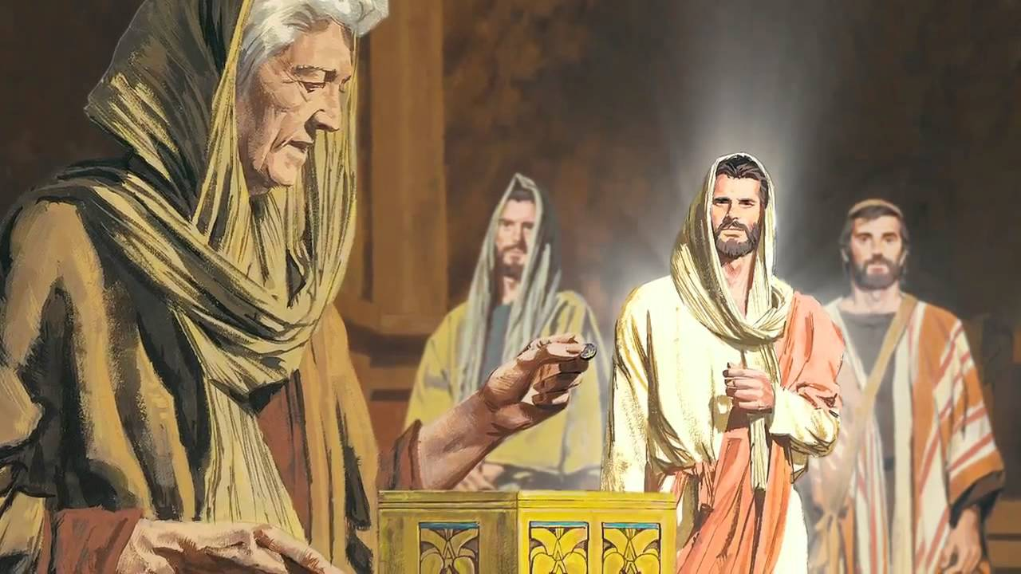
LA VIUDA QUE OFRENDÓ LAS 2 MONEDAS

Slide 10
ESTIMADAS POR JESUS
El Señor Jesucristo puso a muchas mujeres como ejemplo de piedad y de entrega a Dios. Algunos ejemplos son: La reina de sur (Mateo 12:42), la viuda pobre que dio más que los ricos (Lucas 21:1-4).
La otra viuda que iba persistentemente donde el juez injusto (Lucas 18:1-8) y la mujer de la moneda perdida (Lucas 15:8-10) y la viuda de Sarepta de Sidón (Lucas 4:26).

Slide 11
QUÉ DICE LA BIBLIA DEL CARÁCTER DE LA MUJER CRISTIANA
El carácter de la mujer Cristiana en general debe ser modesta. Esto significa que no debe dejarse llevar de la vanidad del mundo. Debe tener siempre presente que: “Engañosa es la gracia, y vana la hermosura; La mujer que teme a Jehová, ésa será alabada.” (Proverbios 31:30).
La sencillez debe dominar su estilo de vida (1Timoteo 2:9-11). Igualmente su carácter debe ser afable (Suave) y tranquilo (Apacible), que esto es bien visto por Dios (1Pedro 3:4).

Slide 12
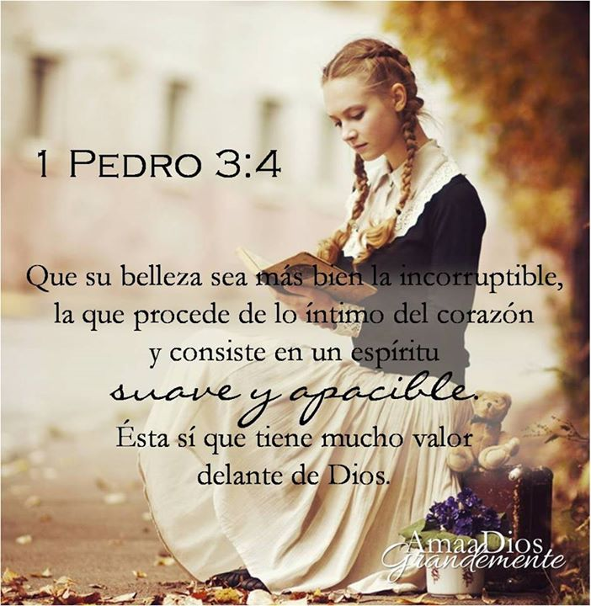

Slide 13
LA CRISTIANA CASADA CON UN INCONVERSO
Vamos a referirnos al carácter y la conducta de la mujer cristiana casada con un hombre no cristiano.
La Biblia dice: “Igualmente vosotras, mujeres, someteos a vuestros maridos y así, si alguno de ellos no cree en el mensaje, podrá ser convencido, sin necesidad de palabras, por vuestro comportamiento, al ver vuestra conducta pura y respetuosa.”. (1 Pedro 3:1)

Slide 14
PRIMERO CRISTO
Efesios 5:24 dice: “Así que, como la iglesia está sujeta a Cristo, así también las casadas lo estén a sus maridos en todo. “.
Bueno es aclarar que debe estar sujeta en todo lo que no contradiga al Señor
«Casadas, estad sujetas a vuestros maridos, como conviene en el Señor» (Colosenses 3:18).
Siempre debe obedecer a Dios antes que a los hombre (Hechos 4:19)

Slide 15
CONTINUACIÓN
La mujer Cristiana casada con un hombre inconverso debe mantener una conducta doblemente cuidadosa y pura, ya que no debe dar motivo a que su marido se niegue a buscar de Jesús, sino por el contrario, dejarle el camino allanado. 1 Pedro 2:12 dice:” manteniendo buena vuestra manera de vivir entre los gentiles; para que en lo que murmuran de vosotros como de malhechores, glorifiquen a Dios en el día de la visitación, al considerar vuestras buenas obras.”

Slide 16
QUE DICE LA BIBLIA A LA MUJER VIUDA
La mujer cristiana siempre debe estar ocupada en cosas productivas. Hay una advertencia solemne para una mujer cristiana que está ociosa: “ Y también aprenden a ser ociosas, andando de casa en casa; y no solamente ociosas, sino también chismosas y entremetidas, hablando lo que no debieran. Quiero, pues, que las viudas jóvenes se casen, críen hijos, gobiernen su casa; que no den al adversario ninguna ocasión de maledicencia.” (1Timoteo 5:13,14).

Slide 17
LA MUJER CRISTIANA Y EL CULTO PUBLICO
La mujer cristiana tiene una limitación en la asamblea o culto publico. Allí se le manda a estar sujeta al varón y no ejercer dominio sobre él.
"La mujer aprenda en silencio, con toda sujeción. Porque no permito a la mujer enseñar, ni ejercer dominio sobre el hombre, sino estar en silencio". (1Timote 2:11,12).

Slide 18
OBSERVACIONES SOBRE 1TIMOTEO 2:11-15
Para aclarar este texto comencemos diciendo que Pablo no se refiere a un silencio absoluto, pues cuando una mujer canta, está “Hablando entre ustedes con salmos e himnos y canticos espirituales” (Efesios 5:19).
Incluso la Biblia dice que cuando cantamos enseñamos (Colosenses 3:16). Pero todos estamos de acuerdo en que la mujer que canta desde su asiento, aunque está hablando y enseñando, no está violando el mandato del Espíritu Santo, porque no está ejerciendo dominio sobre el hombre.

Slide 19
CONTINUACION
Lo segundo que es bueno aclarar es que La palabra "silencio" (hesuchia) también se traduce "sosiego" (2 Tesalonicenses 3:12 -RVR 1960-).
Sosiego significa: «Estado de tranquilidad o calma de algo o de alguien»
1 Timoteo 2:2 usa la misma palabra y la traduce «Reposadamente»
«Por los reyes y por todos los que están en eminencia, para que vivamos quieta y reposadamente (Calladamente, con actitud serena) en toda piedad y honestidad».

Slide 20
1 TIMOTEO 2:11-12 VERSION PDT
«La mujer debe aprender escuchando con calma ( Hesuchia) y completamente dispuesta a obedecer. No permito que una mujer enseñe ni mande al hombre, sino que mantenga una actitud de tranquilidad.»
Es claro que el texto indica la necesidad de que la mujer asuma una actitud tranquila, en lugar de una actitud de autoridad y mando sobre el hombre.

Slide 21
1 PEDRO 3:4
Dice que la mujer debe tener "un espíritu afable y apacible (quieto, sereno)". Como puede verse, esta palabra tiene que ver con la actitud de la persona, y no simplemente con la acción misma. Es importante este comentario para que veamos el sentido verdadero de la palabra "silencio"; tiene que ver con la sujeción de la mujer, y no solamente con el no hablar.

Slide 22
1 CORINTIOS 14:33,34
“Como en todas las iglesias de los santos, vuestras mujeres callen en las congregaciones; porque no les es permitido hablar, sino que estén sujetas, como también la ley lo dice".
Primero es bueno aclarar que Pablo en este capítulo manda a callar a todos los que no debían hablar en una asamblea pública. “ Si habla alguno en lengua extraña, sea esto por dos, o a lo más tres, y por turno; y uno interprete. Y si no hay intérprete, calle en la iglesia, y hable para sí mismo y para Dios. “ (1Corintiios 14:27,28).

Slide 23
CONTINUACION
Más adelante dice: “Asimismo, los profetas hablen dos o tres, y los demás juzguen. Y si algo le fuere revelado a otro que estuviere sentado, calle el primero.” (v. 29,30).
Todos tuvieron que callar en el culto público con excepción de aquellos que estaban autorizados para hablar y por turno.
Este es pues, un texto, que habla de un silencio relativo, no absoluto.
La mujer no ha de estar en silencia absoluto.

Slide 24
OBSERVACION IMPORTANTE
Tome en cuenta que el contraste aquí es entre hablar y estar sujetas, no entre hablar y estar calladas.
Así que el mismo principio que se aplica en 1Timoteo 2:11,12 se aplica aquí. No es un silencio absoluto, sino que la mujer debe mantener una actitud sosegada (Calmada, no de dirección) durante la enseñanza y no querer dirigir desde su asiento al mensajero ni ridiculizarlo.

Slide 25
CONTINUACION
Obviamente esta prohibición se aplica directamente a las mujeres de los profetas («Vuestras mujeres callen en la cogregacion»…v34).
Sin embargo, toda cristiana debe cumplir con el principio general de estar sujeta al varón.
No hubo en la iglesia de Cristo mujeres en puestos de dirección. No hubo pastoras, o maestras o evangelistas mujeres.

